Slide 1
Prise en charge des AVC ou AIT en phase aigue
Dr Caroline Rey
Unité neurovasculaire, CHU Timone
Sce de neurologie du Pr Pelletier

Slide 2
Accident vasculaire cérébral
2400 cas/an sur Marseille
Age moyen: 75 ans mais ¼ avant 65 ans
1ère cause de handicap acquis à l'âge adulte
2ème cause de démence
3ème cause de mortalité
15 à 20% de décès à 1 mois
2/3 des patients conservent des séquelles
Pathologie FREQUENTE, URGENTE et GRAVE

Slide 3
Quand penser à un AVC ou un AIT ?

Slide 4
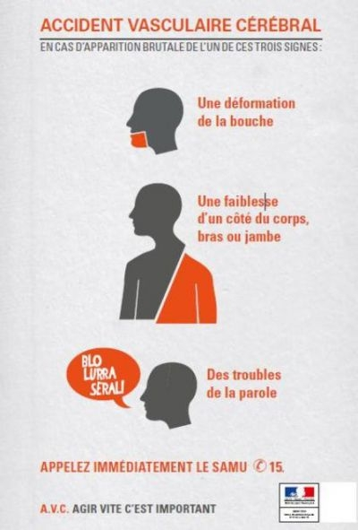
Diagnostic
Les principaux signes d'alerte sont la survenue BRUTALE :
D'une faiblesse ou d'un engourdissement uni- ou bilatéral
D’un trouble élocutoire (expression ou compréhension)
D'une perte de l'équilibre, d'une instabilité de la marche ou de chutes inexpliquées, en particulier en association avec l'un des symptômes précédents.
D'une céphalée sévère, soudaine et inhabituelle associée à un signe focal
D'une diminution ou d'une perte de vision uni ou bilatérale:
Hémianopsie latérale homonyme
Cécité monoculaire / Amaurose transitoire → accident rétinien

Slide 5
AIT
Définition AIT (2004):
épisode bref de dysfonction neurologique dû à une ischémie focale cérébrale ou rétinienne,
dont les symptômes cliniques durent typiquement moins d'une heure,
sans preuve d'infarctus aigu à l'imagerie cérébrale
C'est un signe d'alerte +++
risque élevé de survenue d'AVC ischémique constitué, surtout dans les heures ou les jours qui suivent un AVC
30% des AVC ont fait un AIT la semaine précédente
C'est une urgence diagnostique et thérapeutique

Slide 6
AIT signes non évocateurs
Non évocateurs si isolés
Vertige rotatoire vrai
Diplopie
Troubles de la déglutition
Perte d'équilibre
Troubles sensitifs ne touchant qu'une partie d'un membre ou qu'une hémiface
Non évocateurs en toutes circonstances
Etourdissement isolé
Faiblesse généralisée
Confusion isolée
Baisse vigilance
Lipothymie
Incontinence urinaire ou fécale

Slide 7
AIT - Diagnostics différentiels
Aura migraineuse
Crise d'épilepsie partielle
Hypoglycémie
Vertiges périphériques
Autre…

Slide 8
Quelles sont les alternatives thérapeutiques en phase aigue ?
Techniques de revascularisation pour les AVC ischémiques

Slide 9
1) Thrombolyse IV – Actilyse®
AMM: de 18 à 80 ans
AVC ischémique < 4h30
Possible si âge > 80 ans, mais seulement jusqu'à 3H et en l'absence de comorbidités, AUTONOME
Possible si âge < 18 ans, mais discussion pluridisciplinaire entre neurovasculaire, neuropédiatre, réanimateur pédiatrique
Femmes enceintes: au cas par cas
Déficit du réveil ou pas d'heure de début précise, thrombolyse possible si déficit constaté < 3h et FLAIR négatif
Prescription uniquement par un neurologue ou par un médecin titulaire du DIU de neurovasculaire

Slide 10
1) Thrombolyse IV, contre-indications
Allergie
Tout ce qui peut saigner
En intra crânien:
AVC sévère cliniquement (NIH>25) SI PAS D’IRM ou étendu sur l'imagerie (>1/3 territoire sylvien),
ATCD d'AVC ischémique < 3 mois, ou d’AVC hémorragique
ATCD AVC avec diabète, glycémie initiale < 0,5 ou > 4g,
PA > 185/110 => à faire baisser avant le TRT
En extra crânien:
UGD, VO ou hépathopathie
chir récente < 14j, Ponction récente non compressible < 7j
IDM < 21j, péricardite, endocardite < 3 mois => avis cardio nécessaire
Hémorragie récente ou lésion susceptible de saigner

Slide 11
1) Thrombolyse IV, contre-indications
Traitements anti-coagulant type AVK ou héparine avec
INR > 1,7
TCA > 1,7
Pour les AOD, nécessité de savoir quelle est la molécule prise par le patient +++
Test spécifique avec dosage ˃ 50 ng/ml
Tenir compte de l’heure de la dernière prise (pas de CI si remonte à ˃ 48h)
Autres anomalie de la coagulation (CIVD)
Plaquettes < 100 G/L

Slide 12
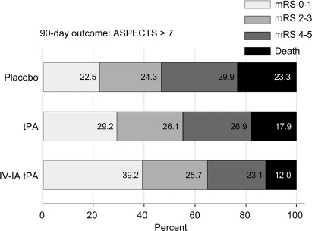
1) Thrombolyse IV, contre-indications
Ne sont plus des contre indications:
> 80 ans, si autonome, <3h
Du réveil -> si délais de PEC < 3h et FLAIR -
Crise d’épilepsie inaugurale
Anticoagulants (selon INR ou activité NACO)
NIHSS <4 ou > 25
Efficacité

Slide 13
2) Traitement endovasculaire
Thrombolyse intra-artérielle
Essais tous négatifs
Thrombectomie mécanique
3 études négatives en 2012
Mais durée d’inclusion longues, matériel inhomogène et ancien, mauvaise sélection des patients
Impression clinique d’efficacité
Et 2015…

Slide 14
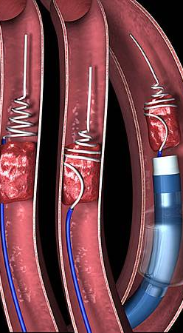
2) Thrombectomie
2015 : 5 études positives, montrant le bénéfice d’une procédure de recanalisation mécanique,
En complément d’une thrombolyse IV ou en cas de CI à la thombolyse
En cas :
- d’occlusion de gros vaisseaux (ACM proximale, carotido-sylvienne, tronc basilaire)
- AVC ischémique < 6h
- Patient présentant un déficit significatif NIHSS > 6
- Lésion non étendue à l’imagerie
- Centre disposant d’une équipe de neuroradiologie compétente
- Patient sans CI à une anesthésie générale

Slide 15
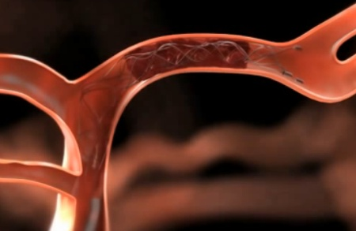
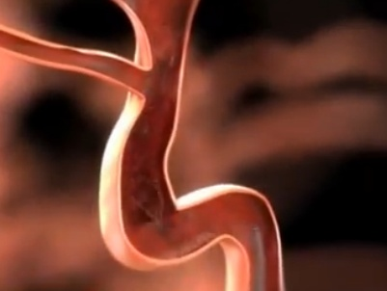
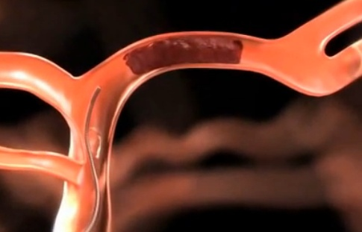
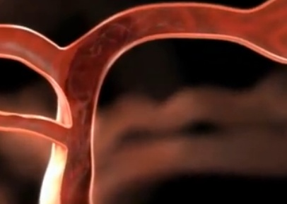
Thrombectomie mécanique

Slide 16
En pratique, que faire devant une suspicion d’AVC?

Slide 17
Prise en charge pré-hospitalière
1ère partie de l’interrogatoire : recueil des ATCD/TRT +++
Age / antécédents
Facteurs de risque cardiovasculaires, d'AVC ischémique ? Hémorragique ?
D’hémorragie ou chirurgie récente ?
Présence d’un Pace-Maker ou DAI ? Si oui est ce que carte ou modèle disponible ?
Troubles cognitifs ? Etat d’autonomie actuel ?
Traitements en cours
Anticoagulant ? AVK (Previscan, Coumadine, Sintrom) , Anticoagulant Oraux Directs (Pradaxa®, Xarelto®, Eliquis®)
Asprine
Autres ??
Si famille présente = demander la dernière ordonnance

Slide 18
Prise en charge pré-hospitalière
2nde partie de l’interrogatoire : anamnèse
Interroger toujours le témoin présent lors du déficit
Donner la nature précise des symptômes
Rechercher une évolution (aggravation, régression, stabilité)
Evaluer l’heure de début des symptômes précise +++ (≠ heure d’appel) ou heure à laquelle le patient a été vu bien pour la dernière fois
Si AVC du réveil, demander si s’est levé dans la nuit :
Si oui, à quelle heure et y avait il des symptômes ?
Si non, demander l’heure du coucher
Enquête policière !!!

Slide 19
Prise en charge pré-hospitalière
Examen clinique
TA, FC, saturation, HGT si possible
En décubitus strict
Faire parler le malade (dysarthrie ? Aphasie ? Compréhension ?)
Recherche d’un déficit moteur, sensitif, ataxie
Amputation du champ visuel ?
Si suspicion d’AVC confirmée : Allo centre 15 pour conférence à 3 avec le neurologue de l’UNV référente pour Marseille 04 91 38 96 97 (24/24 7/7)

Slide 20
Prise en charge pré-hospitalière
Prise en charge initiale:
Patient à plat, en décubitus strict (sauf détresse respiratoire ou vomissements)
HGT : corriger toute hypo/hyperglycémie
ECG (si médicalisé)
Respecter l'HTA jusqu'à 220/120 mmHg
0₂ uniquement si sat < 94% AA
Jamais d’administration d’Aspirine avant imagerie cérébrale
Puis transport selon orientation du patient :
Le plus rapidement possible (urgence thérapeutique)
Médicalisé uniquement si troubles de la vigilance ou hémodynamiques
Soit directement à l’IRM si candidat à une procédure de revascularisation
Soit au SAU le plus proche

Slide 21
Prise en charge hospitalière
2 situations
Patient candidat pour une revascularisation
Patient récusé pour une revascularisation
IRM - UNV
SAU de secteur

Slide 22
Prise en charge hospitalière
Pose d’une VVP, HGT si pas faite, prise des constantes, ECG
Evaluation clinique neurologique
Score NIHSS : recherche d’un déficit moteur, sensitif, de troubles du langage, d’une ataxie, de troubles de la vigilance, d’une négligence, de troubles oculomoteurs

Slide 23
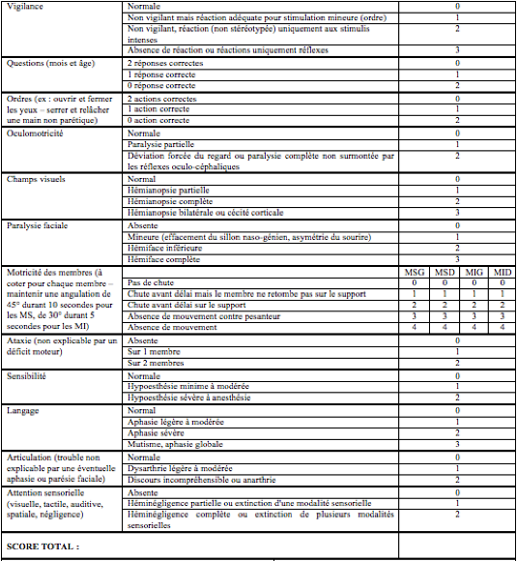
Score NIHSS

Slide 24
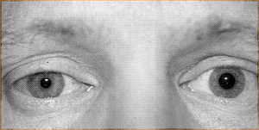
Prise en charge hospitalière
Rechercher des signes pouvant orienter vers une étiologie d'AVC
Signe de Claude Bernard Horner
ATCD cardiaques: FA, palpitations, valvulopathie, souffle cardiaque…
Fièvre => endocardite
Souffle carotidien
Signes d'HTIC
Poussée hypertensive

Slide 25
Prise en charge hospitalière
Pose d’une VVP, HGT si pas faite, prise des constantes, ECG
Evaluation clinique neurologique
Score NIHSS : recherche d’un déficit moteur, sensitif, de troubles du langage, d’une ataxie, de troubles de la vigilance, d’une négligence, de troubles oculomoteurs
Réalisation d’une imagerie cérébrale en urgence :
IRM (recommandation HAS) = pour tous les cas de possibilité de revascularisation (volume AVC) si pas de CI
Si CI à l’IRM = scanner cérébral
Si AVC ischémique confirmé : examen des TSAo en urgence (ARM ou angioscanner en 1ère intention, doppler en 2nde intention)
Si hémorragie cérébrale : imagerie du polygone de Willis (angioTDM ou TOF)

Slide 26
Imagerie cérébrale
Dans l'idéal : IRM cérébrale avec séquence diffusion, FLAIR, T2*, TOF +/- ARM des TSAo +/- perfusion
Dans la vraie vie : souvent scanner cérébral +/- angioscanner
NB: la TDM est un mauvais examen pour explorer la fosse postérieure (tronc cérébral et cervelet: artéfacts++)
NB: la TDM peut être normale à la phase aiguë d'un AVC ischémique
Seule l'imagerie permet de différencier AVC ischémique/hémorragique

Slide 27
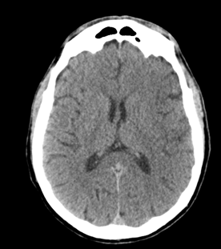
IRM vs TDM …
Scanner cérébral sans injection:
Normal
(réalisé à 2h du début des symptômes)
Alors que l'IRM réalisée au même moment montre bien un AVC ischémique sylvien superficiel droit étendu

Slide 28
TDM: Signes précoces d'infarctus
Dédifférenciation substance blanche/substance grise
Effacement des sillons corticaux
Artère sylvienne spontanément hyperdense (ou artère basilaire hyperdense): visualisation du thrombus dans l'artère

Slide 29
Effacement du noyau lenticulaire

Slide 30
Effacement des sillons corticaux à gauche

Slide 31
Hyperdensité spontanée de l'artère sylvienne gauche

Slide 32
Évolution du scanner en cas d'AVC ischémique constitué

Slide 33
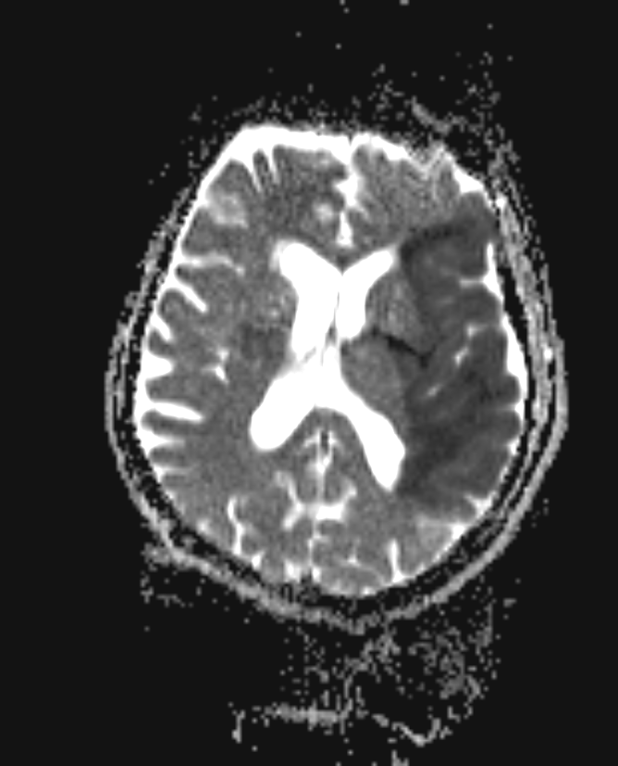
IRM
IRM cérébrale séquence de diffusion: infarctus sylvien superficiel gauche récent
B1000
ADC

Slide 34
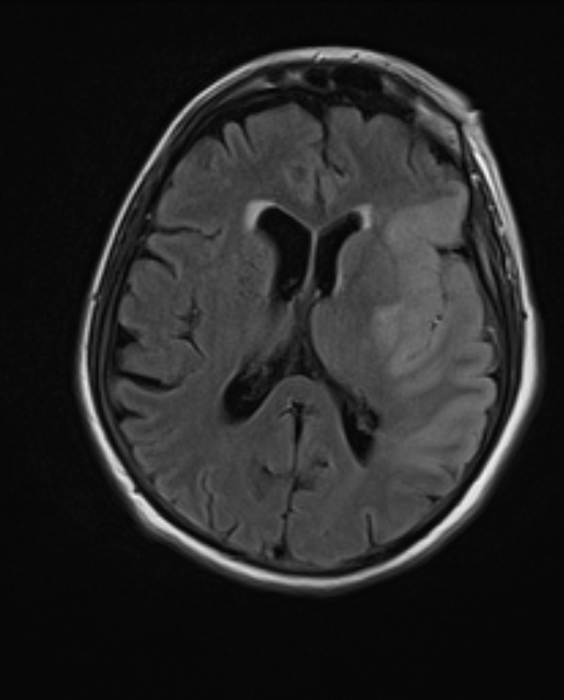
IRM cérébrale séquence FLAIR : infarctus sylvien superficiel gauche

Slide 35
IRM cérébrale séquence TOF: Occlusion de l'artère sylvienne gauche

Slide 36
Autre exemple B1000

Slide 37
ADC

Slide 38
FLAIR, présence de flux lents

Slide 39
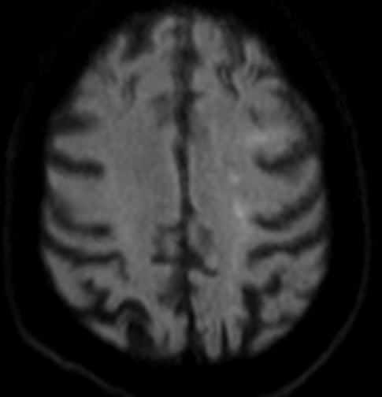
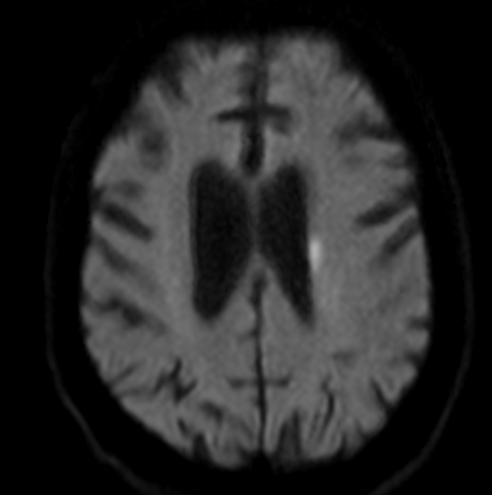
Autre patient B1000, petite lésion jonctionnelle G

Slide 40
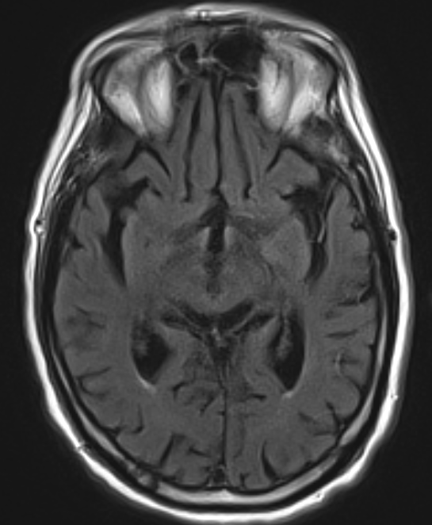
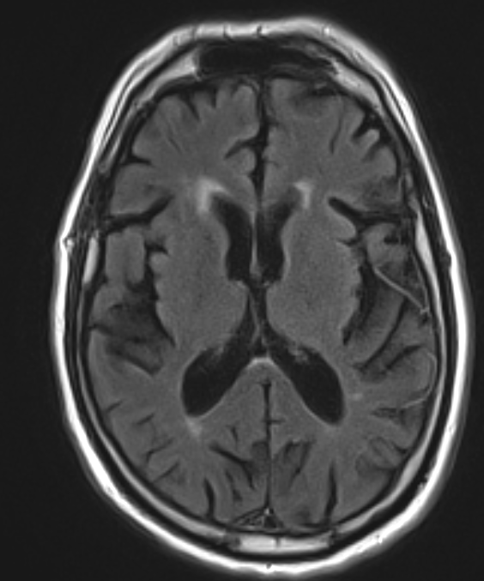
FLAIR
Occlusion ACI g
Nombreux flux lents

Slide 41
TOF
Occlusion carotido sylvienne

Slide 42
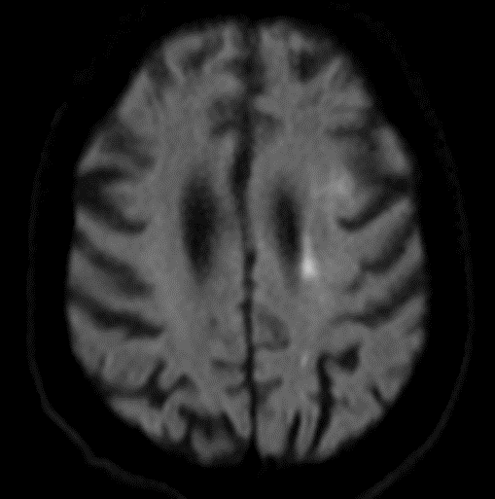
Perfusion
Diffusion

Slide 43
IRM cérébrale séquence T2*
Petit hématome pariétal droit et microbleeds multiples

Slide 44
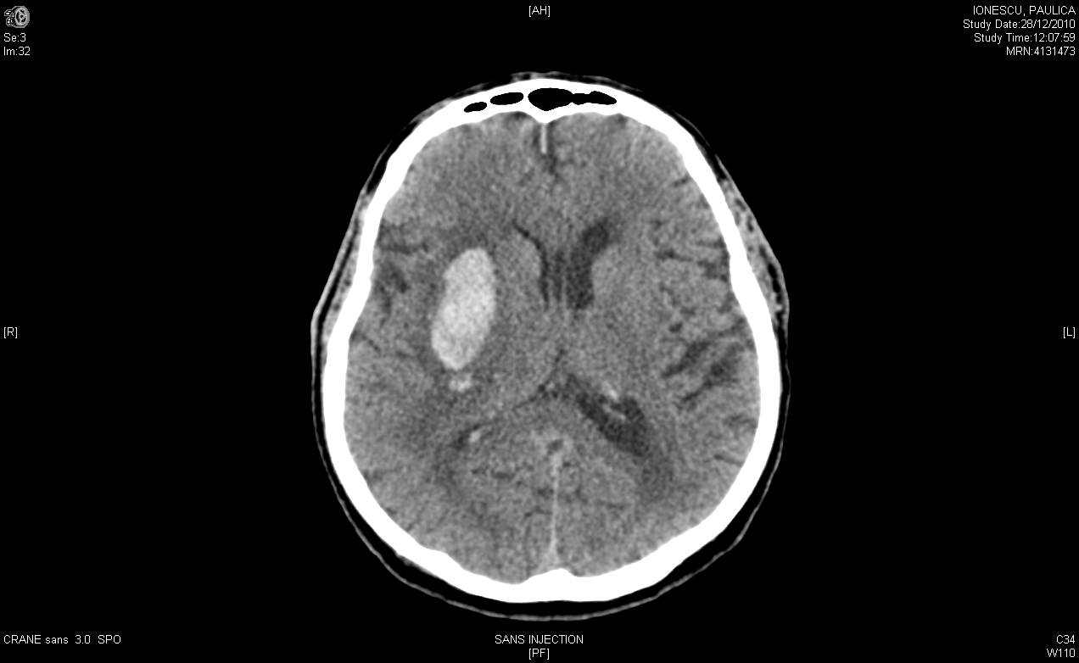
Et JAMAIS d’ASPIRINE AVANT UNE IMAGERIE, même si déficit transitoire !!!!
Hématome possible !!!!

Slide 45
Vaisseaux du cou
Exploration des vaisseaux du cou:
Par écho-doppler, angio-IRM des vaisseaux cervico-encéphaliques (gadolinium) ou angioscanner des TSAO (iode)
Réalisée précocement devant tout AVC ischémique
URGENTE devant AIT, infarctus mineur, infarctus fluctuant ou évolutif, infarctus hémodynamique
(recommandations HAS)

Slide 46
Exemple: sténose serrée athéromateuse

Slide 47
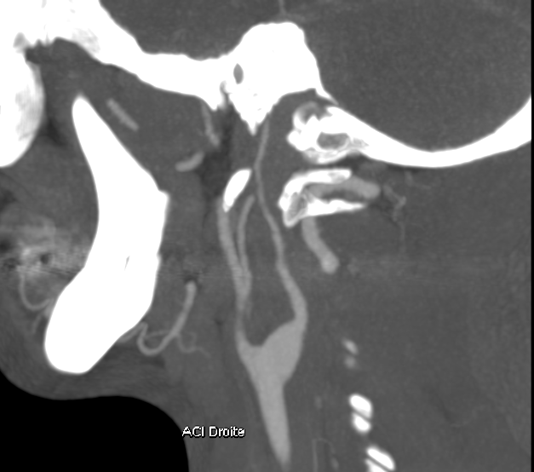
Exemple: dissection carotidienne

Slide 48
Exemple: sténose du tronc basilaire

Slide 49
Prise en charge thérapeutique aux urgences
Alité
Si AVC ischémique : à plat strict (au moins jusqu'à la réalisation d'une exploration des vaisseaux du cou)
Favoriser la perfusion cérébrale
Éviter la récidive si AVC hémodynamique
Sauf si mauvaise tolérance, vomissements
Si hémorragie: Redressé à 45°
Lutter contre l'œdème
A jeun car risque de fausse route si à plat +/- hémiplégie avec atteinte faciale, alitement, troubles de la vigilance, AVC du tronc (Wallenberg)…
Sonde naso-gastrique en aspiration douce si vomissements uniquement
Sonde vésicale si rétention aiguë d’urines uniquement

Slide 50
Prise en charge thérapeutique aux urgences
Surveillance scopée:
du niveau de TA
correction par LOXEN IVSE (et/ou EUPRESSYL IVSE)
À partir de 220/120mmHg si AVC ischémique
Objectif < 140/80mmHg si AVC hémorragique
Éviter les à-coups tensionnels
de la fréquence cardiaque: FA?
Autres surveillances rapprochées:
Température
Glycémie : correction si hyperglycémies à partir de 1,80g/L
Saturation: oxygène uniquement si sat<94% AA

Slide 51
AVC ischémique : AAP ou anticoagulation?
Anticoagulation curative uniquement si indication retrouvée:
Thrombophlébite cérébrale
Dissection artérielle cervicale
Sténose artérielle serrée cervicale
Révélée par des AIT à répétition
Ou par un déficit neurologique en évolution
Cardiopathie emboligène à haut risque: valve mécanique, valvulopathie mitrale rhumatismale, thrombus intracardiaque
NB: cas de la FA: à la phase aiguë, le risque de transformation hémorragique dépasse le bénéfice: différer l'anticoagulation entre 48het 15j après le début de l'AVC, en fonction de l'étendue.
NB: contre indication à l'anticoagulation: AVC étendu, transformation hémorragique.
Dans tous les autres cas:
Anti-agrégants plaquettaires: ASPEGIC 300mg IV J1 puis 160mg à partir de J2
+ Héparine à dose préventive si hémiplégie et/ou alitement prolongé

Slide 52
Prise en charge thérapeutique aux urgences
Hémorragie cérébrale :
pas d'HBPM préventive pendant les 48 1ères heures
Prévention des TVP par contention veineuse
Contention pneumatique, sinon bas de contention
À réévaluer à 48 heures avec scanner de contrôle

Slide 53
Exemple
H 63 ans, dyslipidémie non traitée
Brutalement, pendant le petit déjeuner, devant sa femme,
Hémiplégie droite, troubles élocutoires et troubles de la vigilance
Appel du SAMU, pris en charge en condition thrombolyse
Arrivée à 1h du début des symptômes
Obnubilé, hémiplégie droite globale totale, un mutisme, une ophtalmoplégie inter-nucléaire, une hémi-anopsie latérale homonyme droite
NIHSS 17.

Slide 55
Diffusion

Slide 56
Thrombus du tronc basilaire

Slide 59
Thrombolysé à 1h50 du début des symptômes
Conduit en salle d’artériographie

Slide 60
Artériographie pour thrombectomie
Début de procédure
Fin de procédure

Slide 61
Exemple 2
Homme âgé de 75 ans
HTA, diabète, dyslipidémie
Hémiplégie droite avec aphasie constaté par son épouse à 8h45, Dernière fois vu bien à 7h
A l’arrivée à 11h : hémiplégie droite, HLH, aphasie sévère, nausées vomissements durant le transport, NIHSS à 19
=> IRM réalisée en urgence

Slide 62
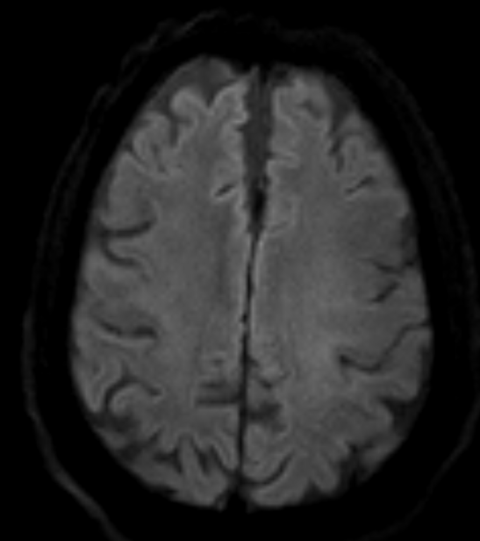
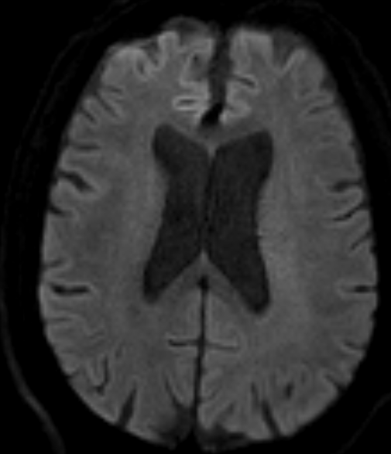
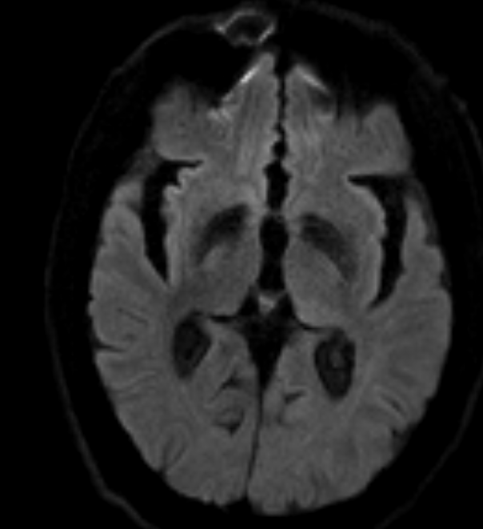
Diffusion négative

Slide 63
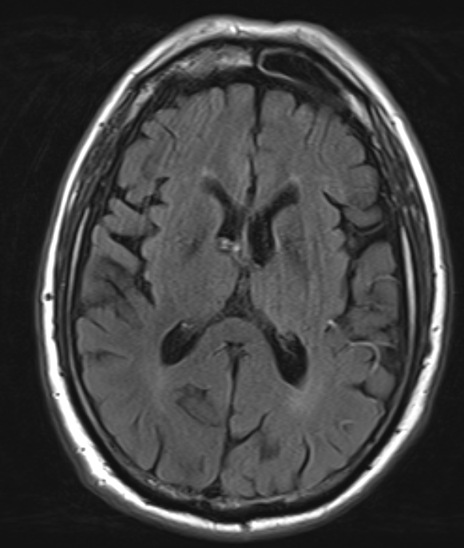
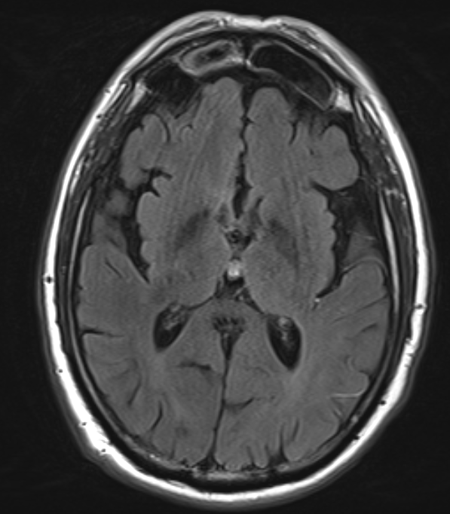
FLAIR = nombreux flux lents sylviens G

Slide 64
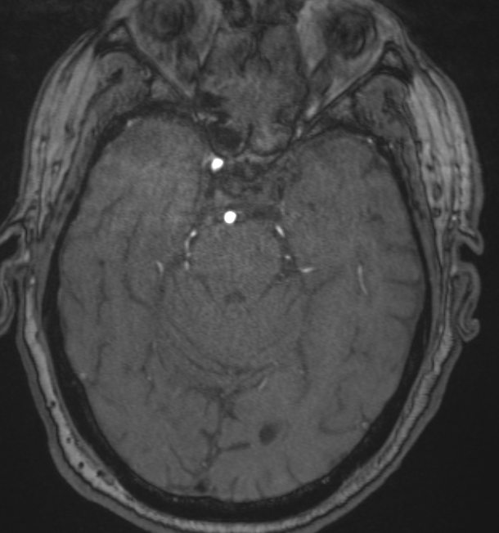
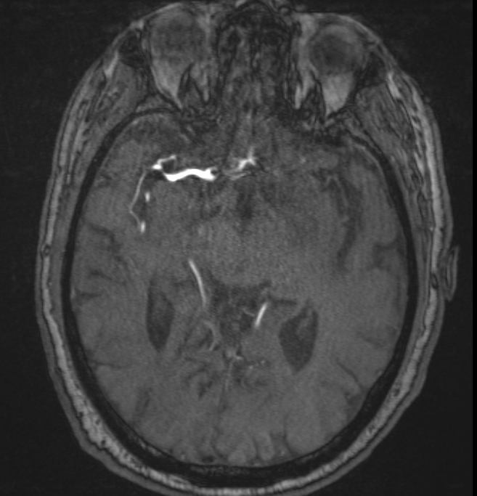
TOF = occlusion carotido sylvienne

Slide 65
Thrombolyse réalisée à 12h00, soit 3h15 après la constatation des symptômes
Puis thrombectomie

Slide 66
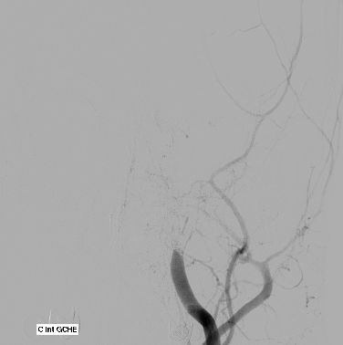
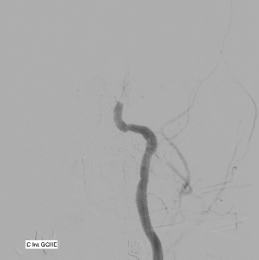
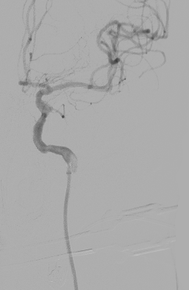
Thrombectomie mécanique
Début de procédure
Milieu de procédure
Fin de procédure

Slide 67
Exemple 3
Patiente agée de 35 ans,
Pas d’ATCD particulier, G1P1
Céphalées depuis 72h
Puis troubles de la vigilance

Slide 68
Scanner cérébral sans injection

Slide 69
Thrombose du sinus latéral droit

Slide 72
Thromboses veineuses cérébrales
Toujours réaliser une injection devant un hématome cérébral !!!!
Traitement : Anticoagulant par héparine
Même en cas d’hémorragie cérébrale
Rechercher :
cause générale: Cancer, thrombophilie, maladie inflammatoire
Cause locale: infection, trauma..
Relai AVK différé (risque hémorragique)
Durée : 6 mois minimum, en fonction du bilan étiologique

Slide 73
Merci de votre attention

